Slide 1
FlyTracker: design och implementation
Examensarbete inom Civilingenjörsprogrammet system i teknik och samhället (STS)

Slide 2
Projektets bakgrund
Instituionen för neurovetenskap, BMC
Rörelsesyn
Beteendestudier på flugor

Slide 3
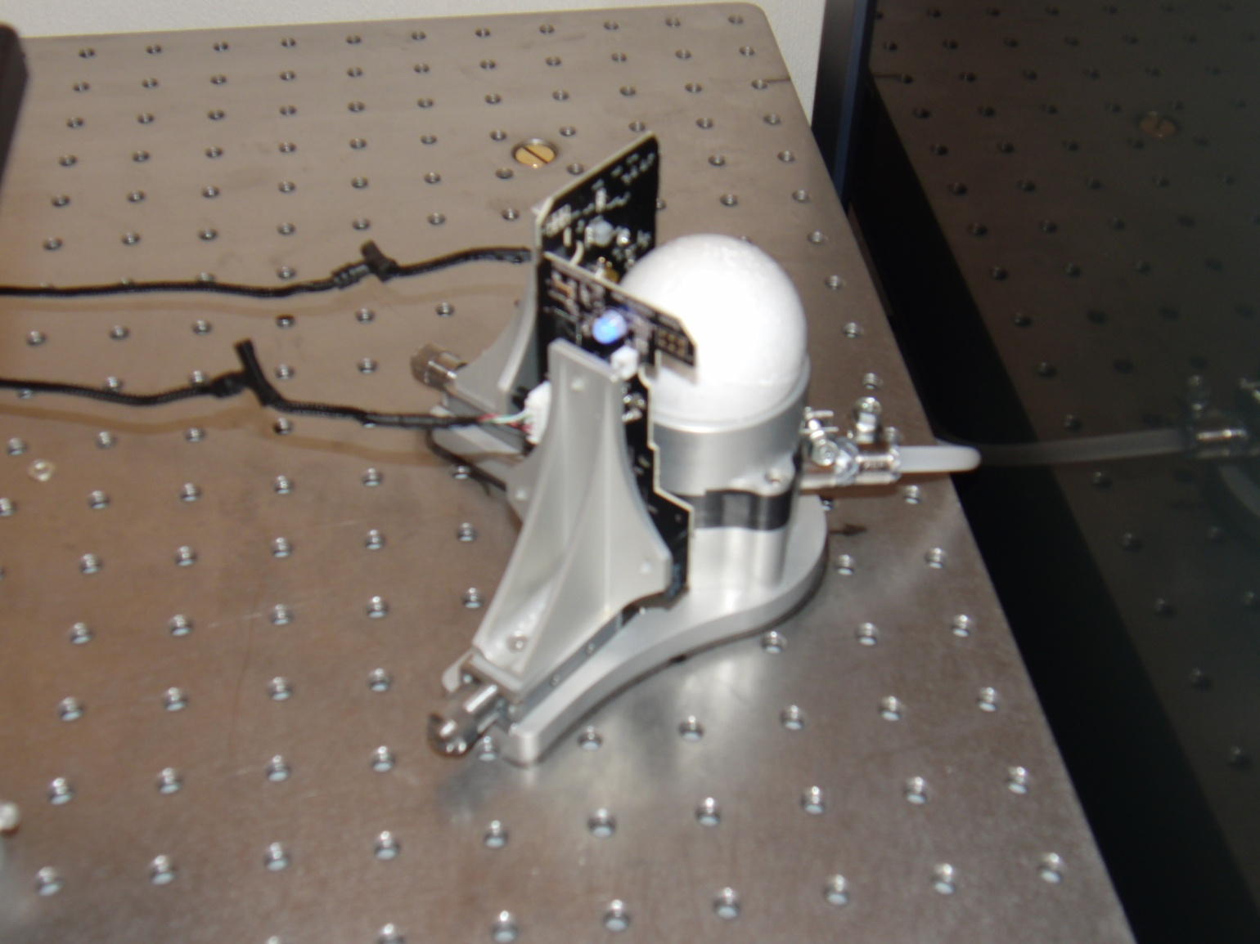
Track ball setup
Målet med experimentet:
Studera en rörelse som funktion av visuellt stimuli
Uppsatssyfte
Design och implementation av ny, användarvänlig mjukvara

Slide 4
Projektplan
20 veckor
Agil användar-centrerad utveckling
Planen:
Inledande fas (3 veckor)
Implementering (10 veckor)
Utvärdering (2 veckor)
Färdigställande av rapport (5 veckor)

Slide 5
Kravanalys
Identifiering
Definiering
Priortering

Slide 6
Kravanalys forts.
Resultat:
Musdata → Koordinater i flugans referensplan
Spara och presentera data i ett passande format
”Trigger”

Slide 7
Design
Iterativ design
Användarfokus
Pappersprototyp
Resultat:
Kalibreringsdel
Experimentsdel

Slide 8
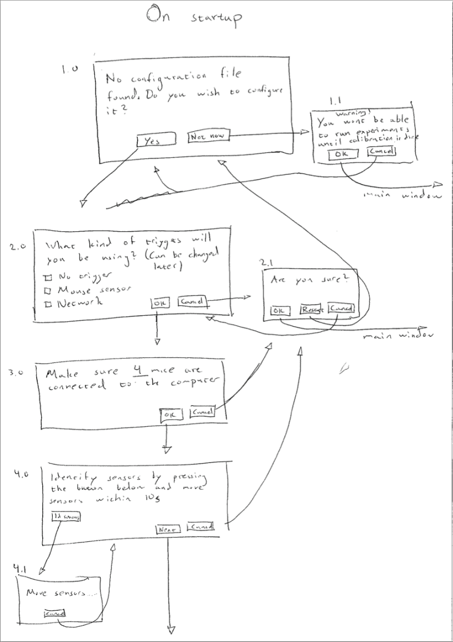
Kalibrering
Kalibrera mätningar
Svårt!
Notes:
Mention that you shouldnt be able to read the text

Slide 9
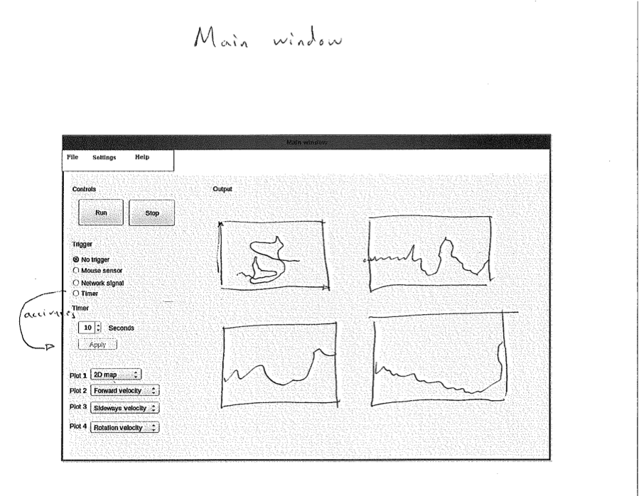
Experimentvyn
Mycket enklare!
Användarbarhetsheuristik

Slide 10
Implementation
Arbeta i sprintar
Platform:
Ubuntu
Matlab
Python
Python-modulen
Läsa av musdata
Startar och stoppar inspelning

Slide 11
Implementation forts.
Matlab-modulen
Main application
Användargränssnitt
Räkna ut flugans virtuella rörelser

Slide 12
Resultatet: FlyTracker
*Video of a fly moving and corresponding plots in real time in FlyTracker*

Slide 13
Utvärdering
Intervju och användarutvärdering
Nielsens användarbarhetsheuristik
Resultat:
Överlag hög användarbarhet
Plotting, real time plotting and saving best functions
Problem: Användaren tappar kontroll över muspekaren under experiment
Mindre problem: Presentera mer information, bättre ordval

Slide 14
Sammanfattning
Syfte: Användarvänligt och funktionellt mjukvarusystem
Resultat: FlyTracker
Utmaningar:
Kalibrering
Trigger
Kortare sprintar
Vidare forskning
Utvärdering av naiva användare

